Slide 1
РОССИЙСКИЙ УНИВЕРСИТЕТ ДРУЖБЫ НАРОДОВ
Факультет физико-математических и естественных наук
Кафедра прикладной информатики и теории вероятностей
ЛАБОРАТОРНАЯ РАБОТА №1
дисциплина: Операционные системы
Студент: Бровкин Александр
Группа: НБИбд-01-21
Ст. билет №: 1032215006
Москва
2022 г.

Slide 2
Цель работы
Целью данной работы является приобретение практических навыков установки операционноӗ системы на виртуальную машину, настройки минимально необходимых для дальнейшей работы сервисов.

Slide 3
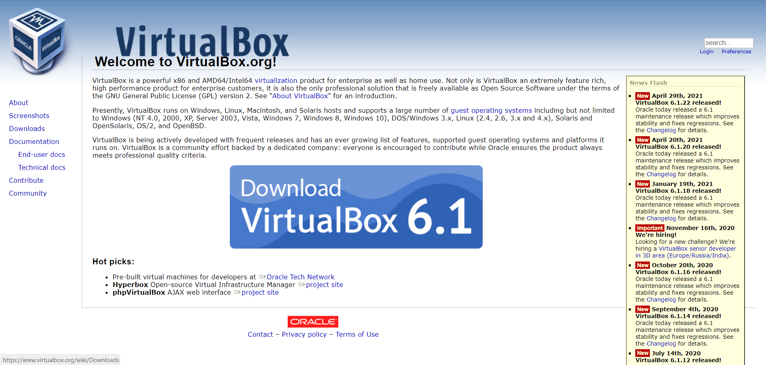
Скачиваем и устанавливаем VirtualBox, которая необходима для запуска виртуальных машин (скачать можно на сайте https://www.virtualbox.org).

Slide 4
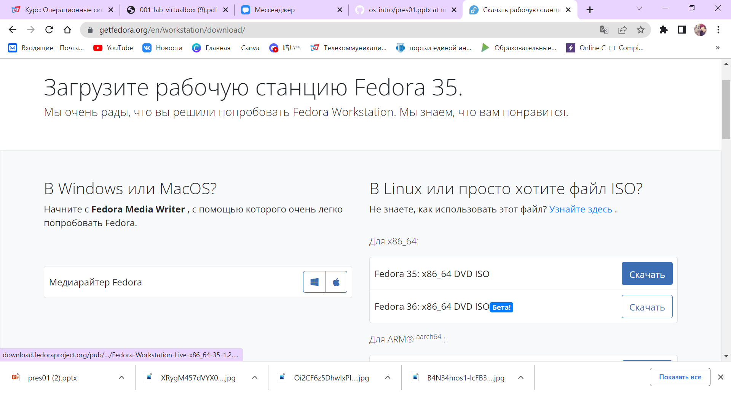
Также скачиваем дистрибутив Linux Fedora 35 (можно скачать на сайте https://wiki.centos.org).

Slide 5
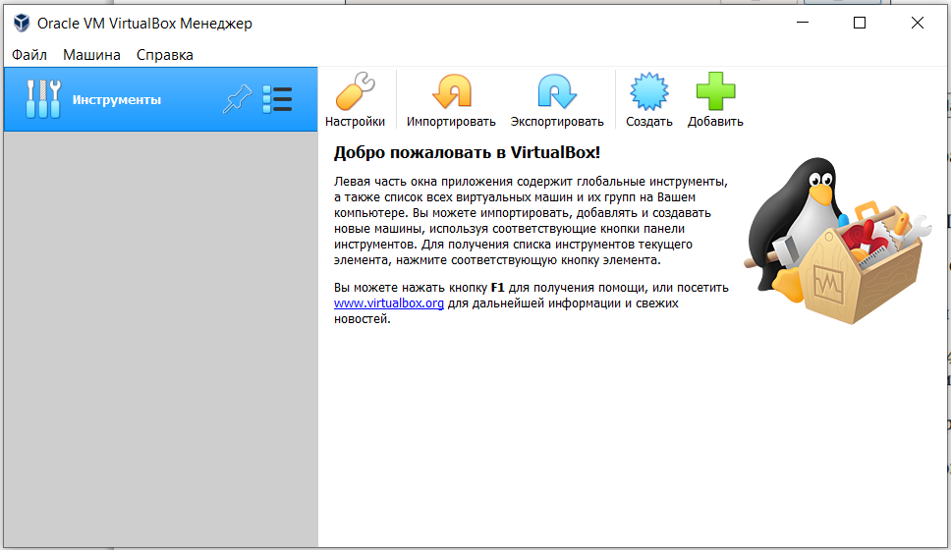
Запускаем виртуальную машину и проверяем месторасположения каталога для виртуальных машин. Затем переходим к созданию новой виртуальной машины. Для этого в VirtualBox мы выбираем Машина – Создать, создаю виртуальную машину и задаю все необходимые параметры.

Slide 6
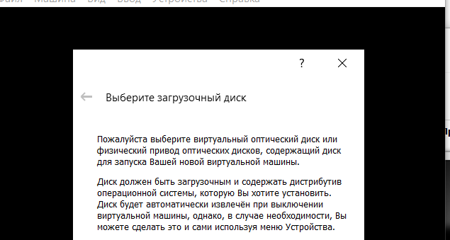
Запускаем виртуальную машину. Заходим в Свойства - Носители в виртуальной машине и добавляем новый привод оптических дисков. Выбираем образ, который мы ранее скачали на наш компьютер-Fedora

Slide 7
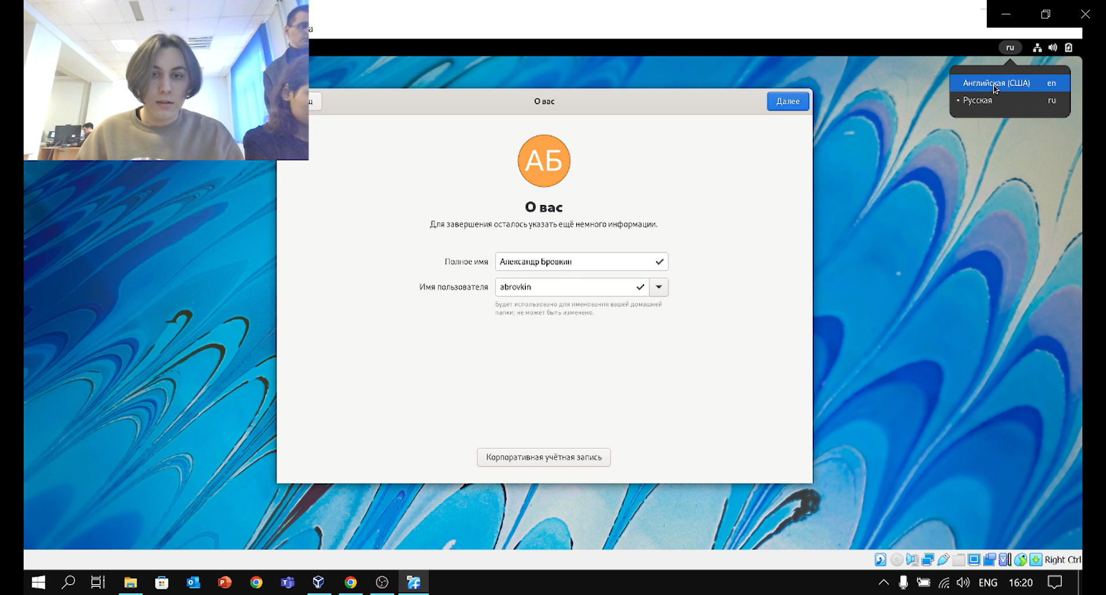
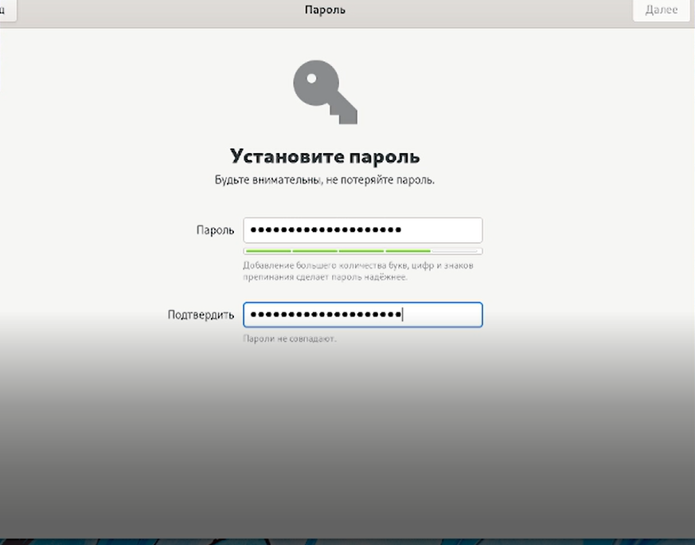
Продолжаем и устанавливаем язык интерфейса, ввожу имя пользователя, а также придумываю пароль.

Slide 8
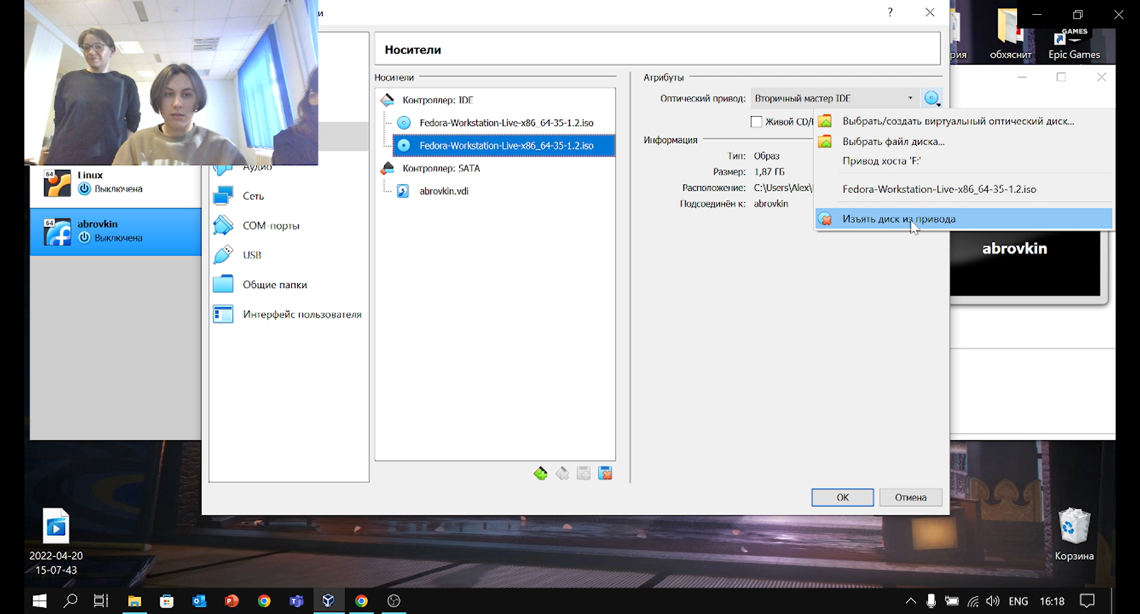
Входим под заданной при установке учетной записью. А в меню устройства в в носителях изъял диск из привода, для корректной работы Fedora

Slide 9
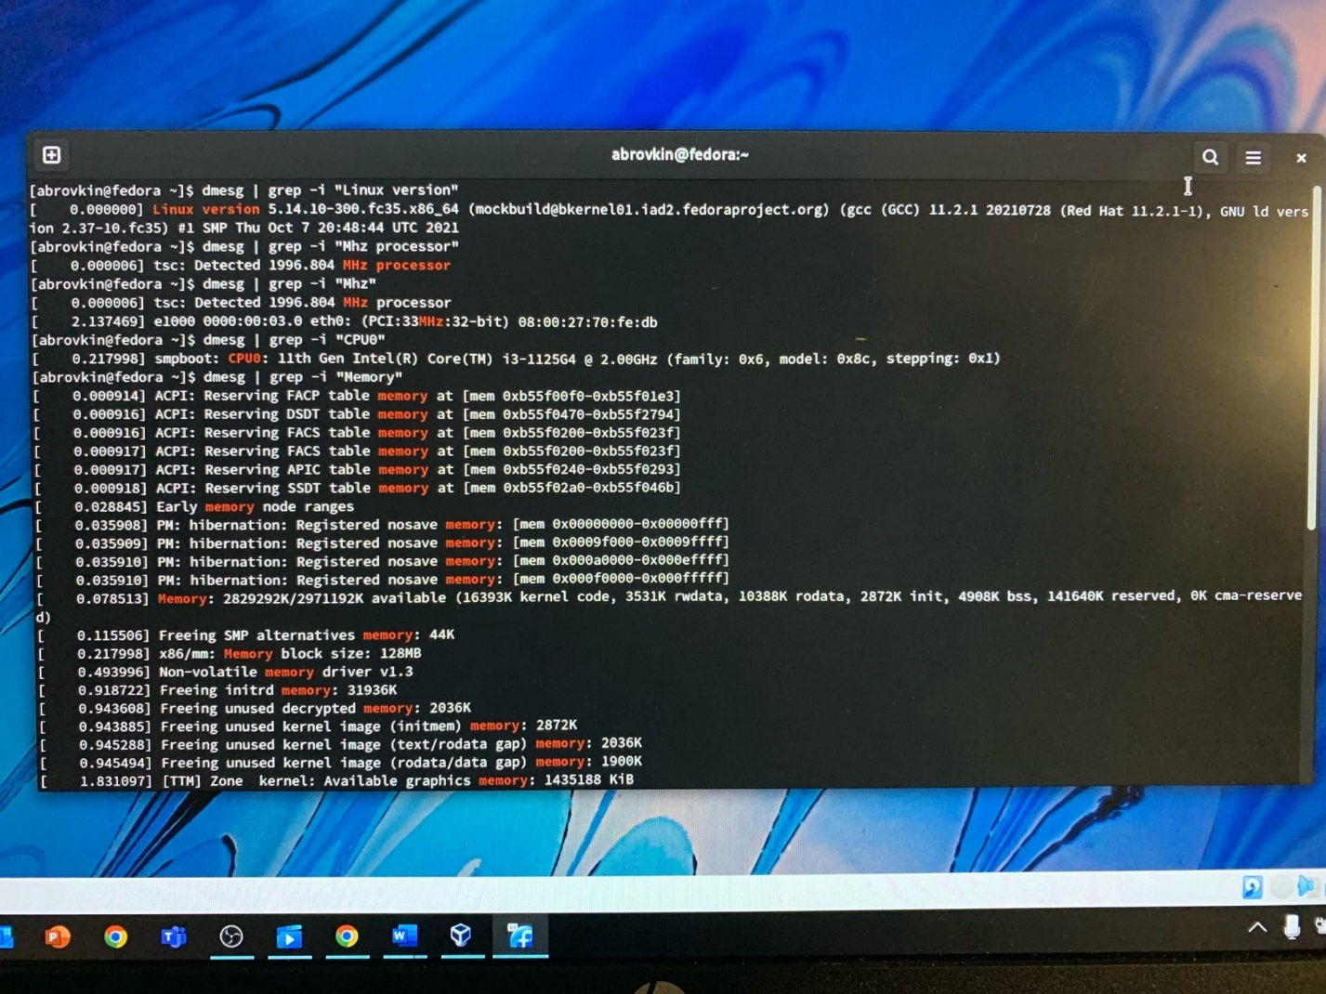
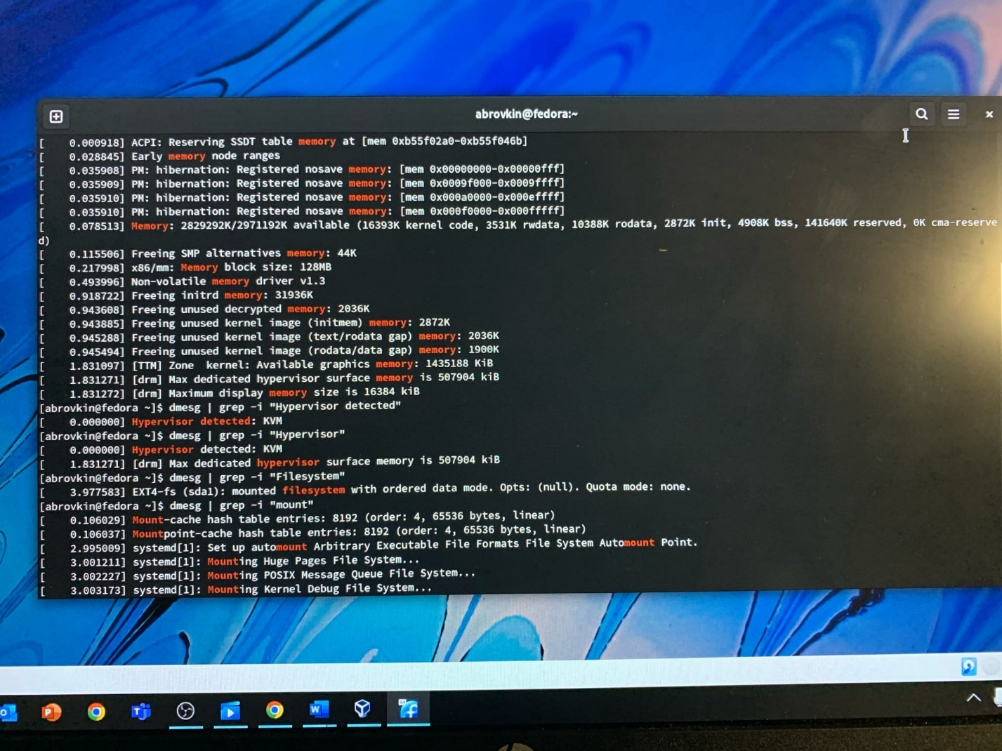
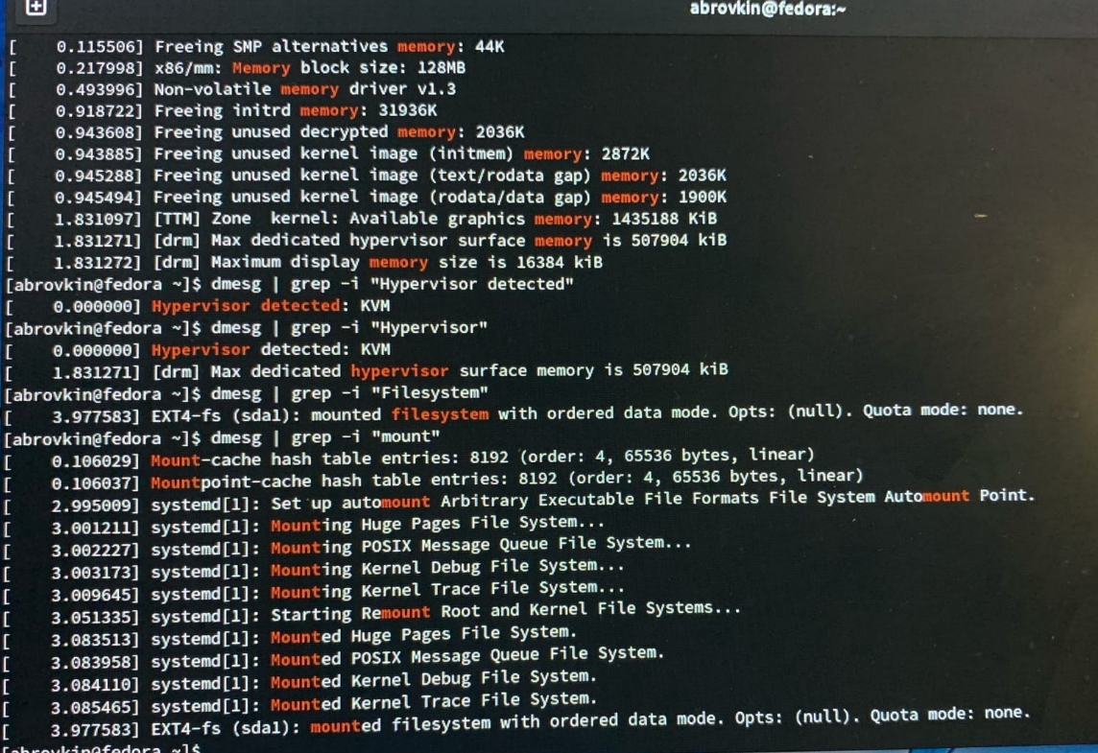
Открываю терминал и ввожу все необходимые команды для выполнения домашней работы-
Получите следующую информацию
1. Версия ядра Linux (Linux version).
2. Частота процессора (Detected Mhz processor).
3. Модель процессора (CPU0).
4. Объем доступной оперативной памяти (Memory available).
5. Тип обнаруженного гипервизора (Hypervisor detected).
6. Тип файловой системы корневого раздела.(filesystem)
7. Последовательность монтирования файловых систем.(mount).

Slide 10
Выводы
В процессе работы я приобрел некоторые практические навыки установки операционной системы на виртуальную машину, настройки минимально необходимых для дальнейшей работы сервисов. Также научился пользоваться консолью в целях получения информации об установленном ос. Вспомнил необходимые для работы с терминалом линукса команды.
Спасибо за внимание!

